Slide 1
2d 게임 프로그래밍 프로젝트 2차 발표
게임공 2016180027
야준서

Slide 2
게임 컨셉
적을 피해다니며 버블로 공격해 적을 죽이는 아케이드 게임
적은 기본적과 보스로 구성

Slide 3
개발 범위
내용 | 범위
맵 | 기본, 함정 맵 2종 구현
게임 코어 기능 | 몬스터와 주인공 충돌 구현 아이템으로 인한 캐릭터 능력 향상
캐릭터 컨트롤 | 좌우이동, 점프, 기본공격 구현
사운드 | 보스전과 일반전투 2종 구현
애니메이션 | 달리기, 점프, 죽음, 공격, 스테이지 이동 등등
모델링 | 드래곤 캐릭터 1종, 기본 몬스터 1종, 보스 몬스터 1종
난이도 | 적의 체력 증가 보스 스피드 증가

Slide 4
개발 진행 상황
주차 | 목표 | 세부계획
1주차(9/29~) | 리소스 수집 | 계획 | 케릭터, 아이템
 |  | 결과 | (100%) 계획대로 리소스 수집 완료 (기간이 오래걸림)
2주차 | 캐릭터 구현 | 계획 | 케릭터 능력,속도 등 기본 능력 구현
 |  | 결과 | (60%) 캐릭터 조작, 공격등 기본적인 능력 구현
3주차 | 적 구현 | 계획 | 적군 속도, 움직임 등 구현
 |  | 결과 | (50%) 적군이 기본 이동 구현
4주차 | 맵 구현 | 계획 | 발판 구현, 벽 구현
 |  | 결과 | (50%) 기본 맵 구현
5주차 | 중간 점검 | 계획 | 메뉴창 구현(설명,일시정지 등) 기본 UI 구현 및 보완
 |  | 결과 | (70%) 시작, 타이틀 상태 구현
6주차 | 아이템 구현, 상점 구현 | 아이템 능력 설정, 상점 구현 & 추가 애니메이션 , 버블과 충돌시 상태 구현
7주차 | 스테이지 구현 | 스테이지 별 난이도 설정, 및 보스 패턴 설정 & 충돌 구현
8주차 | 사운드 추가 | 게임 배경음, 아이템 사용시 사운드 적용 & 보스 패턴 보강
9주차 | 난이도 조절 | 스테이지 별 난이도 벨런스 조정
10주차 | 마무리 | 최종 점검

Slide 5
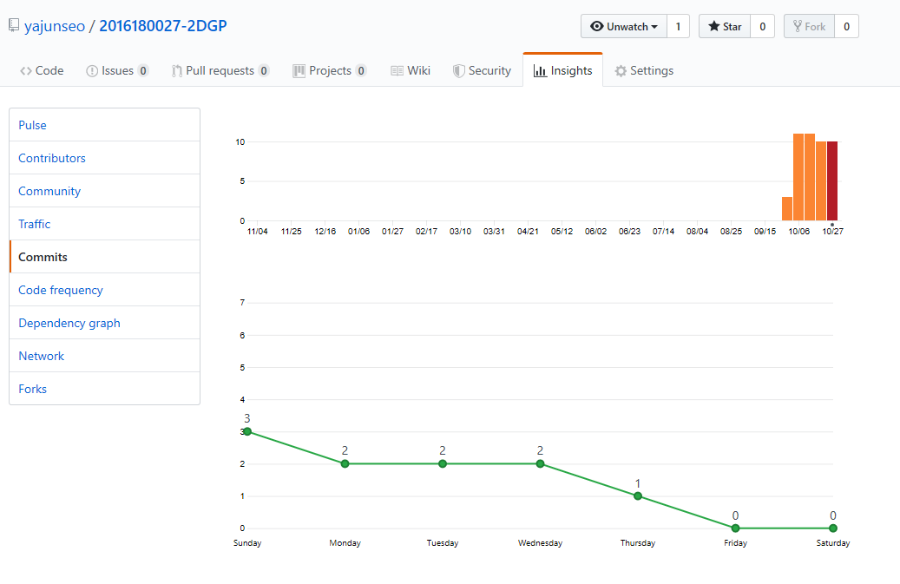
https://github.com/yajunseo/2016180027-2DGP/graphs/commit-activity

Slide 6
게임 데모

